Slide 1
Susreti gimnazija Evrope - istraživanjem do bolje nastave

Slide 2
Tema Susreta IV: Učenički parlament

Slide 3
Pravni okvir Učeničkog parlamenta
Organizacija UP-a regulisana je članom 88. zakona o osnovama sistema obrazovanja i vaspitanja.
U poslednja dva razreda osnovne škole i u srednjoj školi se organizuje UP.
Parlament čine po dva predstavnika svakog odeljenja u srednjoj školi, a njih biraju učenici odeljenske zajednice svake školske godine. Članovi parlamenta biraju predsednika.

Slide 4
Učenički parlament se organizuje radi:
Davanja predloga stručnim organima, Školskom odboru, Savetu roditelja i direktoru u raznim oblastima.
Razmatranja odnosa i saradnje učenika i nastavnika i atmosfere u školi.
Obeveštavanja učenika o pitanjima od posebnog značaja za njihovo školovanje i o aktivnostima UP-a.
Aktivnog učešća u procesu planiranja razvoja škole i u samovrednovanju škole.
Predlaganja članova stručnog aktiva za razvojno planiranje i tima za prevenciju vršnjačkog nasilja iz reda učenika.

Slide 5
Pravni okvir Učeničkog parlamenta
UP ima poslovnik o radu.
Program rada Parlementa sastavni je deo godišnjeg plana rada škole.
Učenički parlamenti škola mogu da se udruže u zajednicu učeničkih parlamenata, kao i da sarađuju sa udruženjima i organizacijama koje se bave zaštitom i unapređenjem prava učenika.

Slide 6
Organizacija i funkcionisanje Učeničkog parlamenta
Sednice UP-a održavaju se po potrebi i njima pored članova mogu prisustvovati direktor, članovi Školskog odbora i Nastavničkog veća.
Na prvoj (konstitutivnoj sednici) UP-a biraju se predsednik, njegov zamenik i zapisničar.
Mandat predsednika (odnosno zamenika) traje jednu godinu. Sednicama predsedava predsednik, odnosno njegov zamenik, ali ona može početi tek kada se utvrdi da sednici prisustvuje većina Parlamenta od ukupnog broja članova.

Slide 7
Organizacija i funkcionisanje Učeničkog parlamenta
Parlament može donositi odluke ako sednici prisustvuje više od polovine članova i one se donose većinom glasova ukupnog broja članova.
Glasanje je po pravilu javno, a članovi glasaju tako što se izjašnjavaju za ili protiv predloga, uzdržavaju od glasanja ili izdvajaju mišljenje. Ukoliko je broj glasova za i protiv isti, glasanje se ponavlja.

Slide 8
Organizacija i funkcionisanje Učeničkog parlamenta
Radi lakše komunikacije i sprovodjenja projekata UP-a, pored sednica koje se održavaju, članovi mogu pristupiti nekom od timova UP-a:
Sportski tim
Kulturno-umetnički tim
Tim za bezbednost
Marketing tim (podtim je tim za informisanje i koordinaciju)
Tim za učenička pitanja

Slide 9
Organizacija i funkcionisanje Učeničkog parlamenta
Svaki od članova UP-a može samostalno podneti neki predlog, ali ga može podneti i tim u kojem je taj član.
Nakon odluke na sednici UP-a o realizaciji nekog projekta dolazi do podele posla izmedju timova i do njihove saradnje radi veće efikasnosti.
Pored sednica, svi članovi UP-a dobijaju obaveštenja o realizaciji akcija i planovima ostalih članova i putem grupe na društvenoj mreži ,,WhatsApp”, čime se postiže veća povezanost učenika različitih razreda, ali i njihova upućenost u sve što se njih tiče.

Slide 10
Aktivnosti Učeničkog parlamenta
Humanitarne akcije
Edukativna predavanja
Sportska takmičenja
Kulturne manifestacije
Organizovanje žurki i drugih okupljanja učenika
Saradnja sa drugim školama, državnim vlastima, nastavnicima, upravom škole...

Slide 11
,,

Slide 12
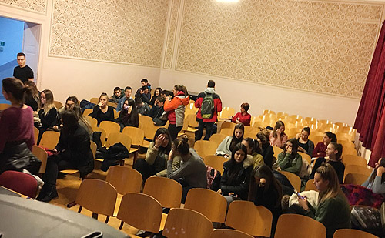
,,Svi za Anastasiju”

Slide 13
Dan borbe protiv vršnjačkog nasilja

Slide 14
Školski bioskop
Više od godinu dana uspešnih projekcija

Slide 15
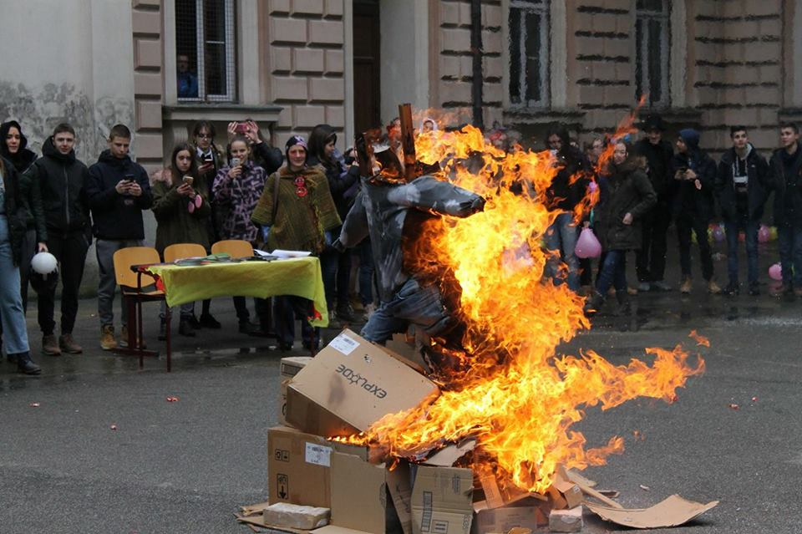
,,U susret proleću” – karneval
Saradnja profesora i učenika

Slide 16
,,Učini nekoga radosnim”

Slide 17
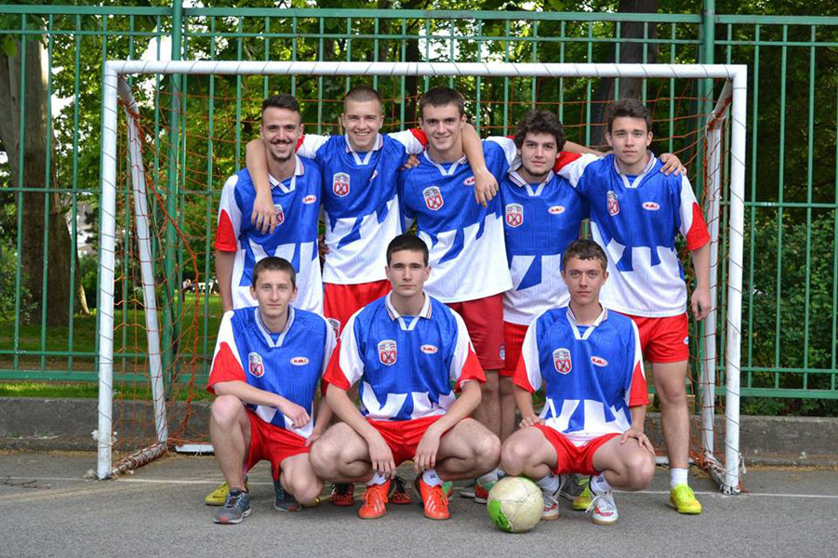
Memorijalni turnir ,,Milen Rašević”

Slide 18
Obeležavanje Dana žena i Dana zaljubljenih

Slide 19
Metodologija i uzorak istraživanja
Metod koji smo koristili u istraživanju je upitnik u kojem smo ispitanicima postavili 10 pitanja vezanih za UP.
Uzorak je sačinjen od učenika Zemunske gimnazije (njih 167).
Kako bi istraživanje bilo reprezentativno upitnik su popunila po dva odeljenja svakog razreda.

Slide 20
Cilj i rezultati istraživanja
Cilj upitnika je da se ispita koliko su učenici upoznati sa aktivnostima UP-a, koliko participiraju u istim, koliko su zadovoljni radom institucije koja ih predstavlja, ali i u kolikoj meri postoji podrška od strane školskih i vanškolskih aktera.
Rezultati istraživanja uneti su u Excel, gde su nakon njihove obrade po svakom pitanju, za svaki razred pojedinačno i za sve ukupno napravljeni grafici koji prikazuju odgovore ispitanika na svako pitanje.
Konačni korak istraživanja ogleda se u analizi sadržine grafika i poredjenju rezultata izmedju ispitanika različitih razreda.

Slide 21
1. Upoznatost učenika sa zakonskim odredbama o Učeničkom parlamentu
Većina ispitanika (86%) nije ili je slabo upoznata sa zakonskim odredbama o UP-u, a ovakav rezultat istovetan je u svim razredima.

Slide 22
2. Podrška državnih vlasti Učeničkom parlamentu
Većina ispitanika (84%) smatra da nema podrške državnih vlasti UP-u ili da je ona mala. Nedostatak podrške najviše osećaju stariji razredi (68%), za razliku od prvog (27%) .

Slide 23
3. Upoznatost učenika sa radom Učeničkog parlamenta
Skoro četiri petine ispitanika (78%) u manjoj ili većoj meri je upoznato sa radom UP-a. Sa radom UP-a najviše su upoznati ispitanici drugog razreda (95%), dok su ostali oko 70%.

Slide 24
4. Uključenost učenika u aktivnostima Učeničkog parlamenta
Samo 11% ispitanika je veoma uključeno u aktivnosti UP-a, dok čak 87% nije ili je u maloj meri uključeno u te aktivnosti što ukazuje na malu zainteresovanost učenika. Ona je najizraženija u četvrtom razredu, gde je tek 3% ispitanika aktivno u radu UP-a.

Slide 25
5. Zadovoljstvo učenika Učeničkim parlamentom
80% ispitanika je u manjoj ili većoj meri zadovoljno sa UP-om, dok 18% nije. Najviše nezadovoljnih ispitanika ima u četvrtom razredu (34%), dok je u mladjim razredima nezadovoljno tek 7% ispitanika.

Slide 26
6. Promena rada Učeničkog parlamenta
Većina ispitanika (63%) smatra da su promene koje se odnose na UP veoma potrebne, dok 36% njih smatra da one skoro i nisu potrebne.

Slide 27
7. Podrška uprave škole Učeničkom parlamentu
Polovina ispitanika (54%) smatra da postoji podrška uprave škole UP-u, dok samo 18% ne uočava istu. Najizraženiji nedostatak podrške uprave uočili su ispitanici treće godine (38%), dok je kod ostalih razreda taj procenat manji (11%).

Slide 28
8. Podrška nastavnika Učeničkom parlamentu
Većina ispitanika (81%) smatra da postoji podrška nastavnika UP-u, dok samo 18% ne uočava istu. Najizraženiji nedostatak podrške nastavnika uočili su ispitanici treće godine (32%), dok je kod ostalih razreda taj procenat manji (13%).

Slide 29
9. Saradnja Učeničkog parlamenta sa drugim školama
Većina ispitanika (68%) smatra da postoji manja ili veća saradnja UP-a sa drugim školama, dok 32% smatra da saradnje uopšte nema. Ispitanici druge godine u velikoj meri (43%) smatraju da je ova saradnja u potpunosti zastupljena, za razliku od ostalih ispitanika (20%).

Slide 30
10. Upoznatost učenika sa Učeničkim parlamentima drugih zemalja
Većina ispitanika (81%) nije upoznata sa radom UP-a u drugim zemljama, dok je u određenoj meri upoznato tek 17%. Ovaj rezultat istovetan je u svim razredima.

Slide 31
Hvala na pažnji!
Pripremili:
Učenici:
Nera Davidović
Aleksa Marinković
Tamara Nedeljković i
Prof. Jovanka Stanojević - Brzaković
Zemunska gimnazija

